Slide 1
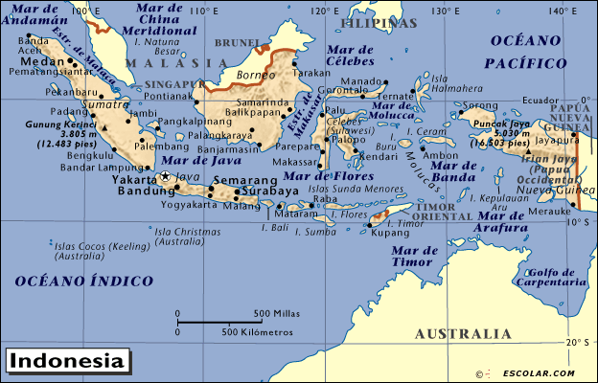

Slide 2
1.- Describe de manera general las características geográficas de Indonesia
2.- ¿Cuál es la localización de la capital de Indonesia?
3.- ¿Cuál es la Isla de mayor extensión lineal de Indonesia y con cuantos kilómetros?
4.- El meridiano 140º E cruza este país…..¿Cuáles son las coordenadas de estos puntos?
5.- ¿Cuál es la elevación topográfica más importante de este país y en que Isla está?
6.- ¿Qué ciudades tendrían más o menos estas coordenadas:
3°35 ′ N, 98°40 ′ E﻿
5.00° S, 120.00° E
10° 10' S, 123° 34' E

